Slide 1
스크래치 수업 순서

Slide 2
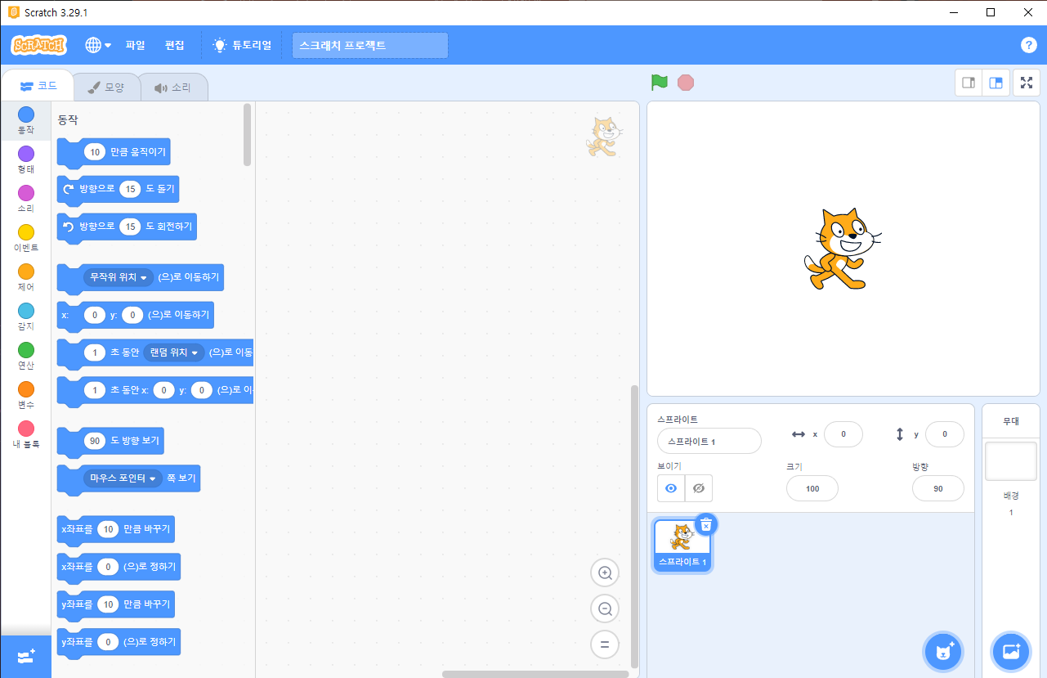
1. 기초
스크래치 실행 후 보이는 것들과 버튼 기능들에 대해서 설명
스프라이트 뜻
스프라이트, 배경 버튼
코딩하는 부분, 결과가 나오는 부분
실행하는 버튼(초록 깃발)
기초 파트는 길게 X
이해했다고 판단되면 바로 다음으로 넘어가기

Slide 3
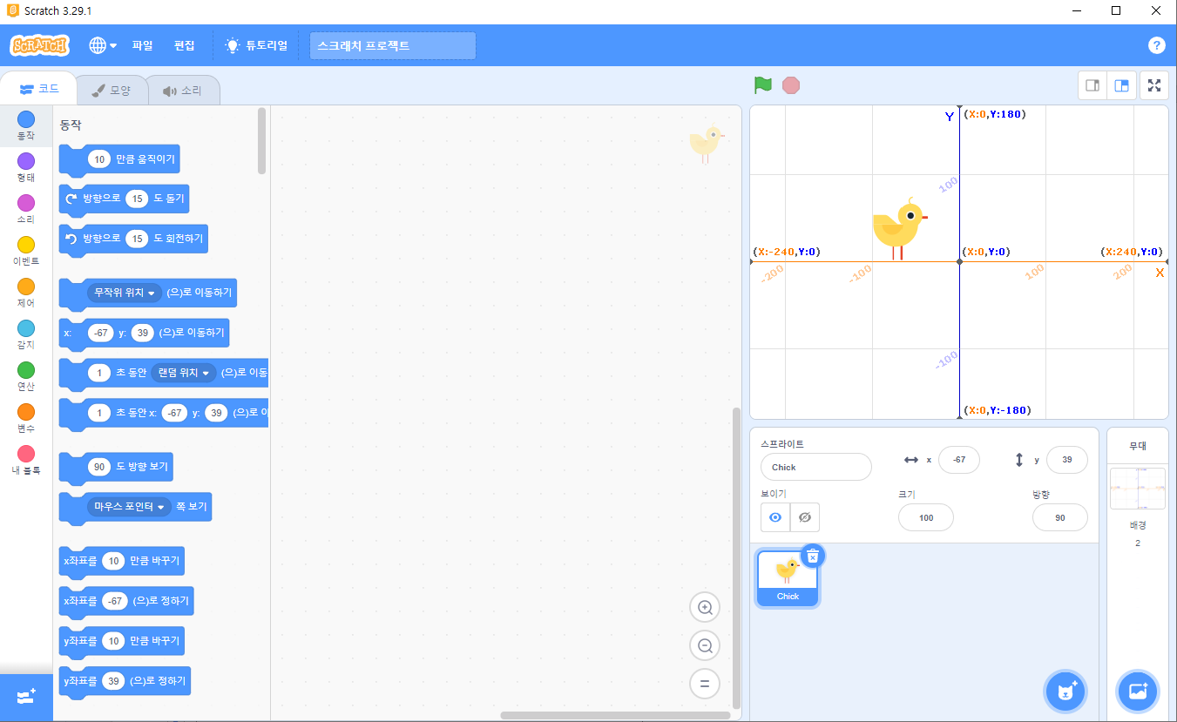
2. 좌표 이해(1)
배경 : Xy-grid
스프라이트 : 아이가 골라보도록 함
좌표 평면을 보고 x, y좌표 개념을 알고 있는지 확인
수업 내용 [좌표 이해와 움직이는 블록 사용해보기]
x와 y가 모두 0 -> 중앙
위로 올라가면 y좌표 + / 아래로 내려가면 y좌표 -
오른쪽으로 가면 x좌표 + / 왼쪽으로 가면 x좌표 -

Slide 4
2. 좌표 이해(2)
활동 1 : 동작에 있는 블록을 자유롭게 활용해서 x:0, y:180 찍고 돌아오는 코딩해보기
-> 본격적인 코딩 시작 전 x:__, y:__로 이동하기 블록을 사용해 시작 위치 잡는 법 알려주기
-> 완성하면 사용한 블록 외에 다른 블록을 사용해 같은 결과를 낼 수 있는 걸 알려주기
-> ex) 1초 동안 x:__, y:__로 이동하기 블록을 사용했다면 y좌표로 __만큼 이동하기 블록 사용한 방법으로 만드는 방법도 알려주기
활동 2 : 활동 1에서 배운 내용을 사용해 가운데 시작 -> 위쪽 갔다가 다시 가운데로 돌아오기 -> 오른쪽 찍고 다시 가운데로 돌아오는 코딩 스스로 해보도록 하기
1
2
3
4

Slide 5
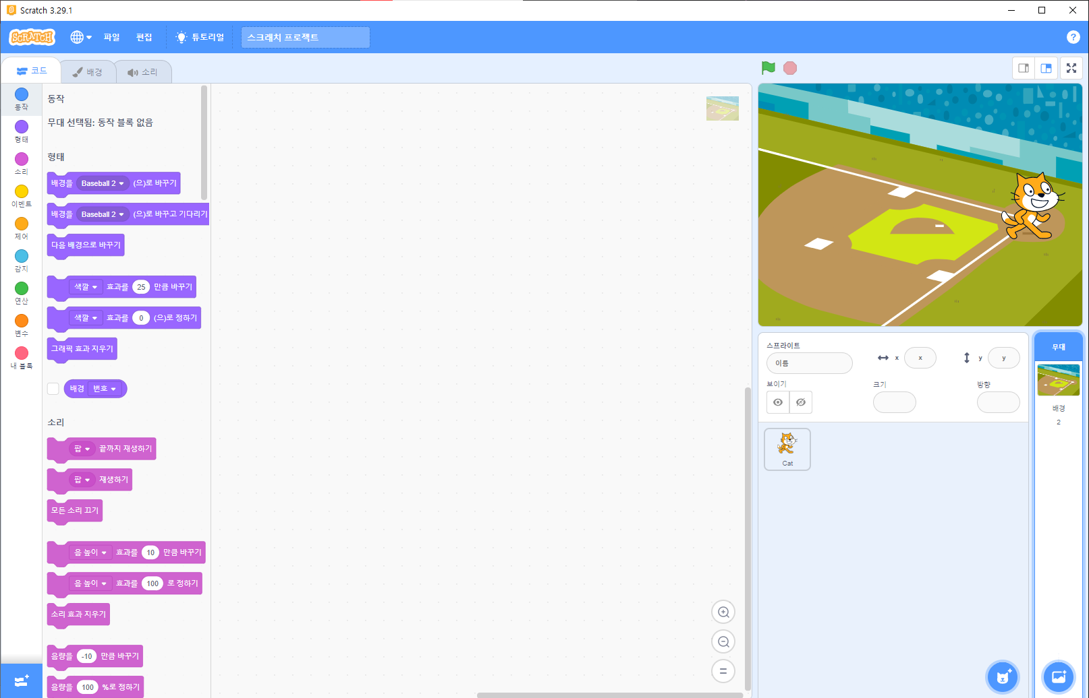
3. 야구장 달리기(1)
배경 : baseball 2
스프라이트 : cat (크기 70으로 지정)
수업 내용 [움직이기 블록 복습, 모양 바꾸기, 방향 바꾸기]
고양이가 홈에서 시작해 1루, 2루, 3루를 거쳐 다시 베이스로 돌아오는 코딩
동작에 있는 블록을 자유롭게 사용해보도록 함
움직이는 코드를 다 완성시킨 모양 바꾸는 방법 알려주기(2개를 교차해 출력함으로써 달리는 것처럼 보이게 함)
고양이의 방향이 이상한 걸 인지시키고 방향 바꾸는 방법 알려주기

Slide 6
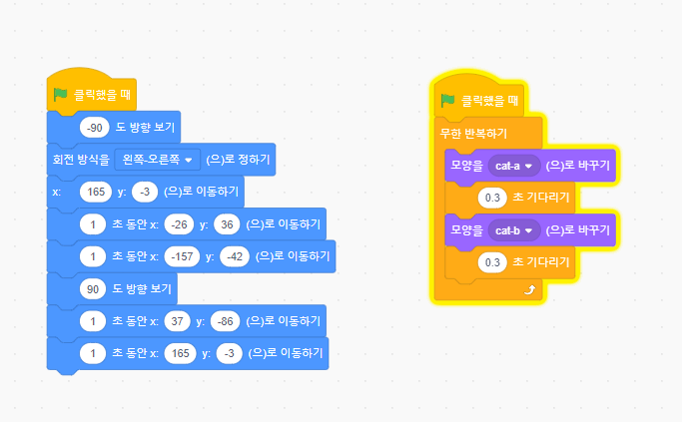
3. 야구장 달리기(2)
중간에 _초 기다리기 블록이 없는 버전을 먼저 만들어본 뒤에 문제점을 찾아 _초 기다리기 블록을 사용해야 하는 이유 알아보기

Slide 7
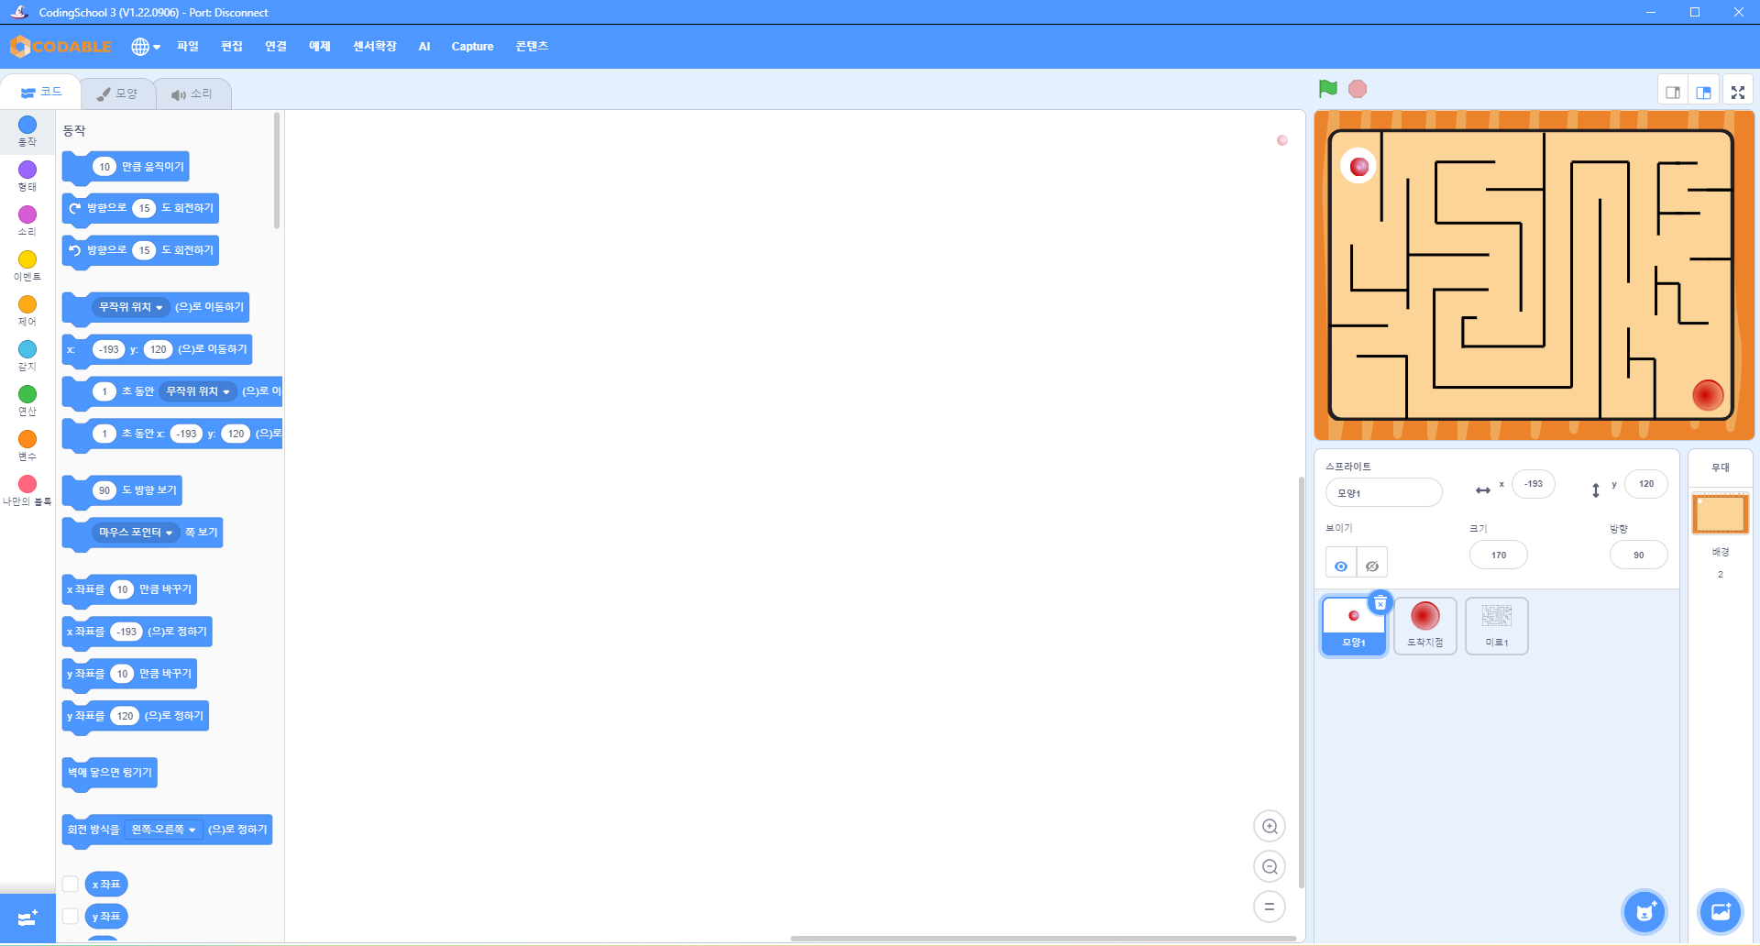
4. 미로찾기(1)
배경, 스프라이트 : 베이스 파일 있음
수업 내용 [키보드로 스프라이트 제어, ~에 닿았다면, 말하기]
공은 항상 흰색 원에서 시작할 수 있게 하기
키보드 방향키로 공을 움직여서 도착지점에 도착하면 되는 게임
우선 키보드로 공을 움직이는 방법 수업 한 다음 공이 벽을 통과하는 문제 제시
이때 ‘~에 닿았다면‘ 블록 수업 진행(무한 반복 써야하는 이유도 알려주기)
쭉 가다가 벽에 닿으면 출발 위치로 돌아가기
공이 도착 지점에 도착하면 도착지점이 축하 메시지 말하도록 하기

Slide 8
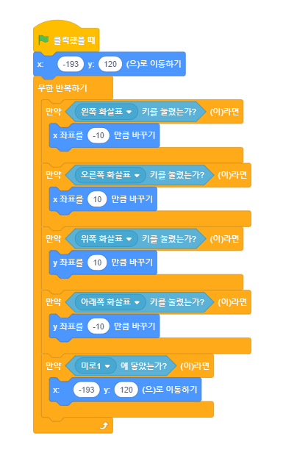
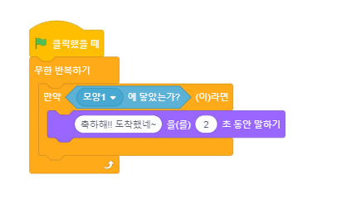
4. 미로찾기(2)
모양 1
공의 속도를 줄이기 위해서 어떤 값을 줄여야 하냐고 물어보기
도착지점

Slide 9
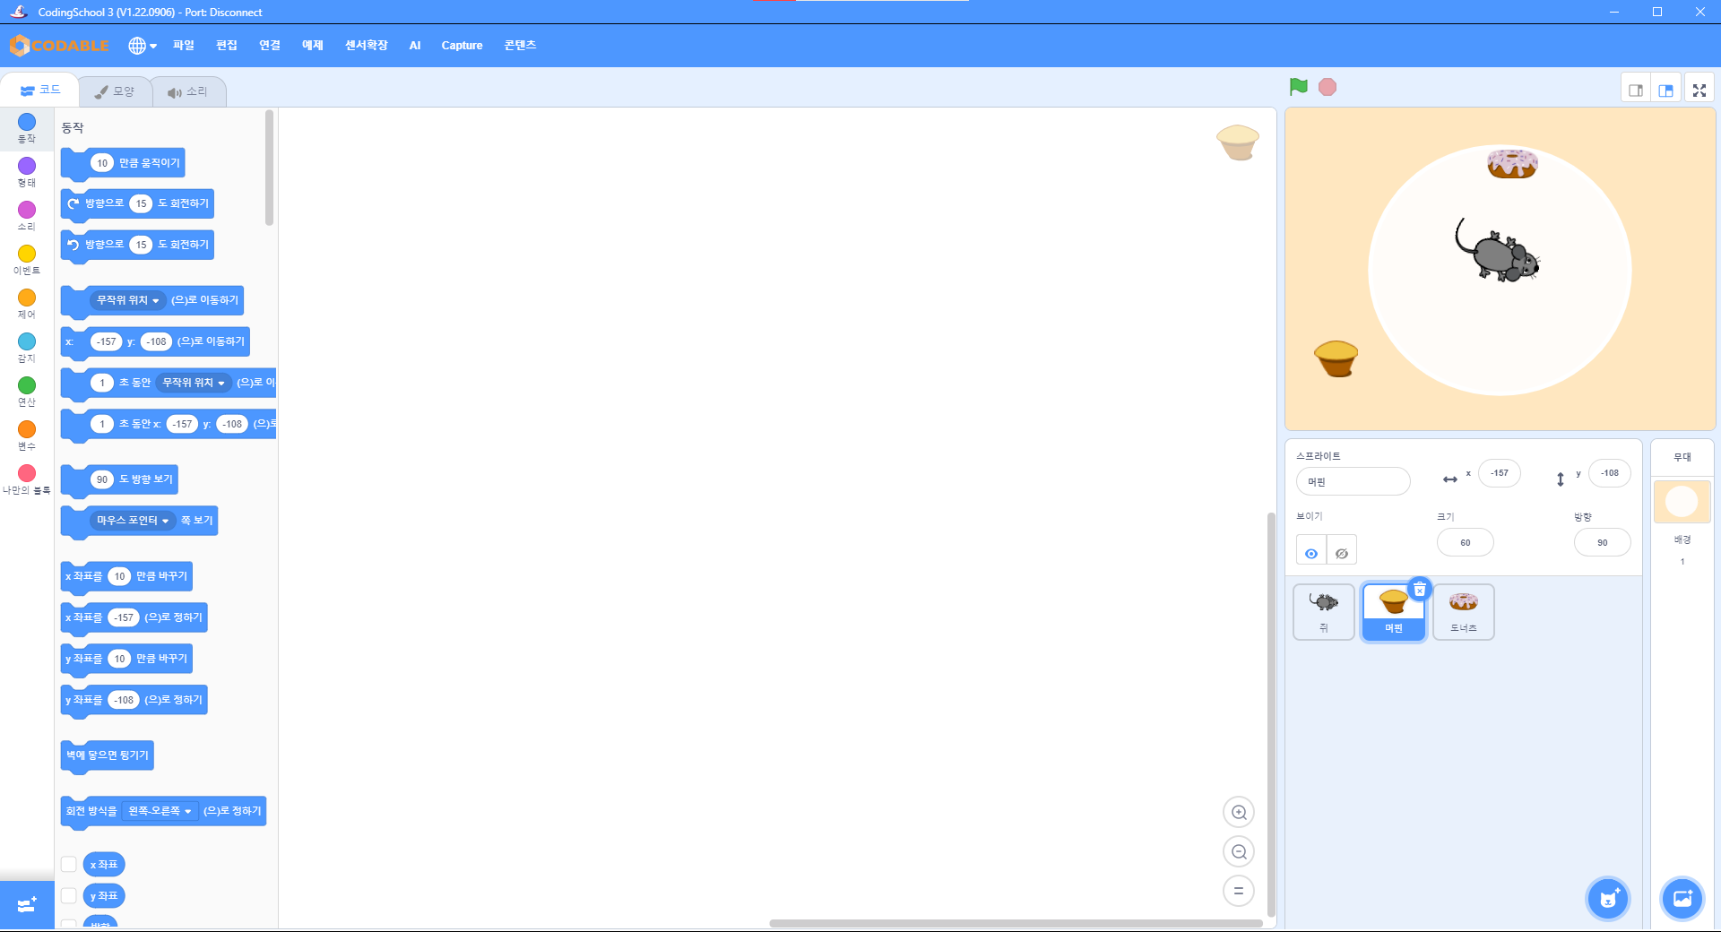
5. 쥐
배경, 스프라이트 : 베이스 파일 있음
수업 내용 [숨기기, 보이기, 신호보내기]
머핀과 도넛은 무작위 위치에서 시작
쥐를 움직이는 방식이 다름(회전하며 움직이기[코드, 영상 참조])
게임 시작 시 머핀만 보이고 도넛은 보이지 않음
머핀을 쥐가 먹으면 도넛이 나타남(신호보내기 사용)
도넛도 먹으면 게임 종료

Slide 10
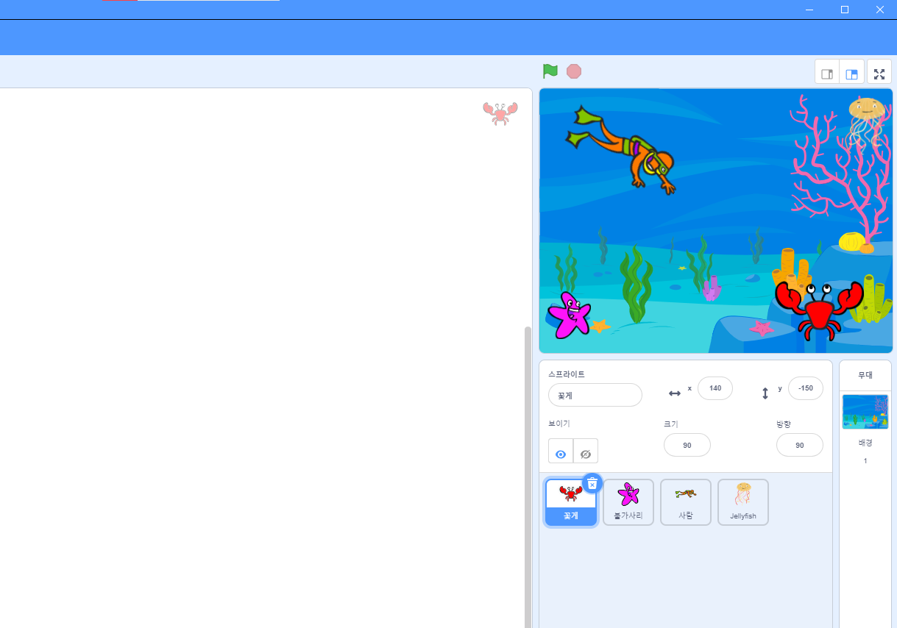
6. 꽃게 잡기
배경, 스프라이트 : 베이스 파일 있음
수업 내용 [배운 내용 복습]
쥐 게임을 통해서 배운 숨기기, 보이기, 신호 보내기를 복습하기 위함
동영상을 보여주고 일어나는 일을 같이 이야기 해보기
이후 배운 내용을 사용해 혼자서 한 단계씩 만들어보도록 하기
만약 손을 못 대고 있다면 제일 먼저 일어나는 일만 같이 해주면 대부분 혼자서 천천히 만들어 나가기 시작함

Slide 11
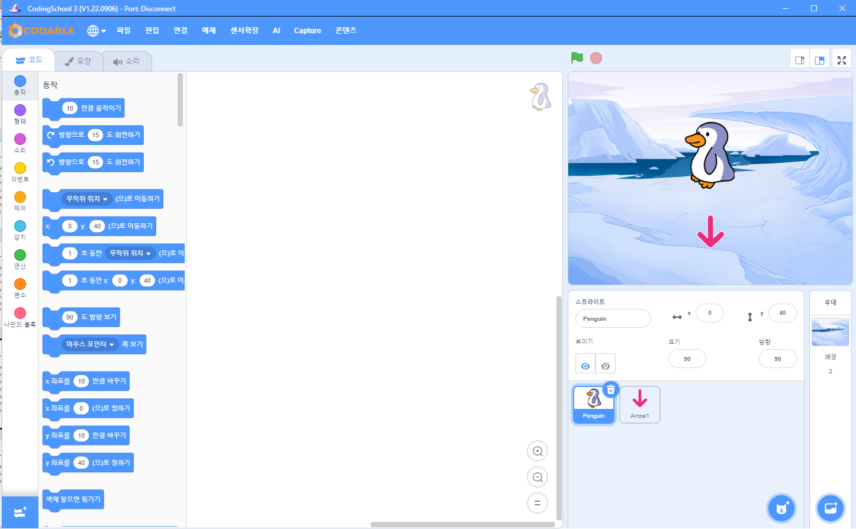
7. 참참참
배경, 스프라이트 : 베이스 파일 있음
수업 내용 [모양 바꾸기, 랜덤(난수), 변수]
화살표 : 사용자 / 펭귄 : 컴퓨터가 랜덤으로 지정
화살표 모양을 사용자가 변경할 때에만 펭귄이 랜덤으로 모양 변경
모양 이름을 비교하는 방식을 통해 승패여부 확인(<__=__> 블록)
변수 생성부터 초기값 지정, 1씩 증가, 1씩 감소[게임 판 수/펭귄이 걸린 수]
변수 하나 같이 만들어보고 추가로 하나는 혼자서 만들어보도록 하기

Slide 12
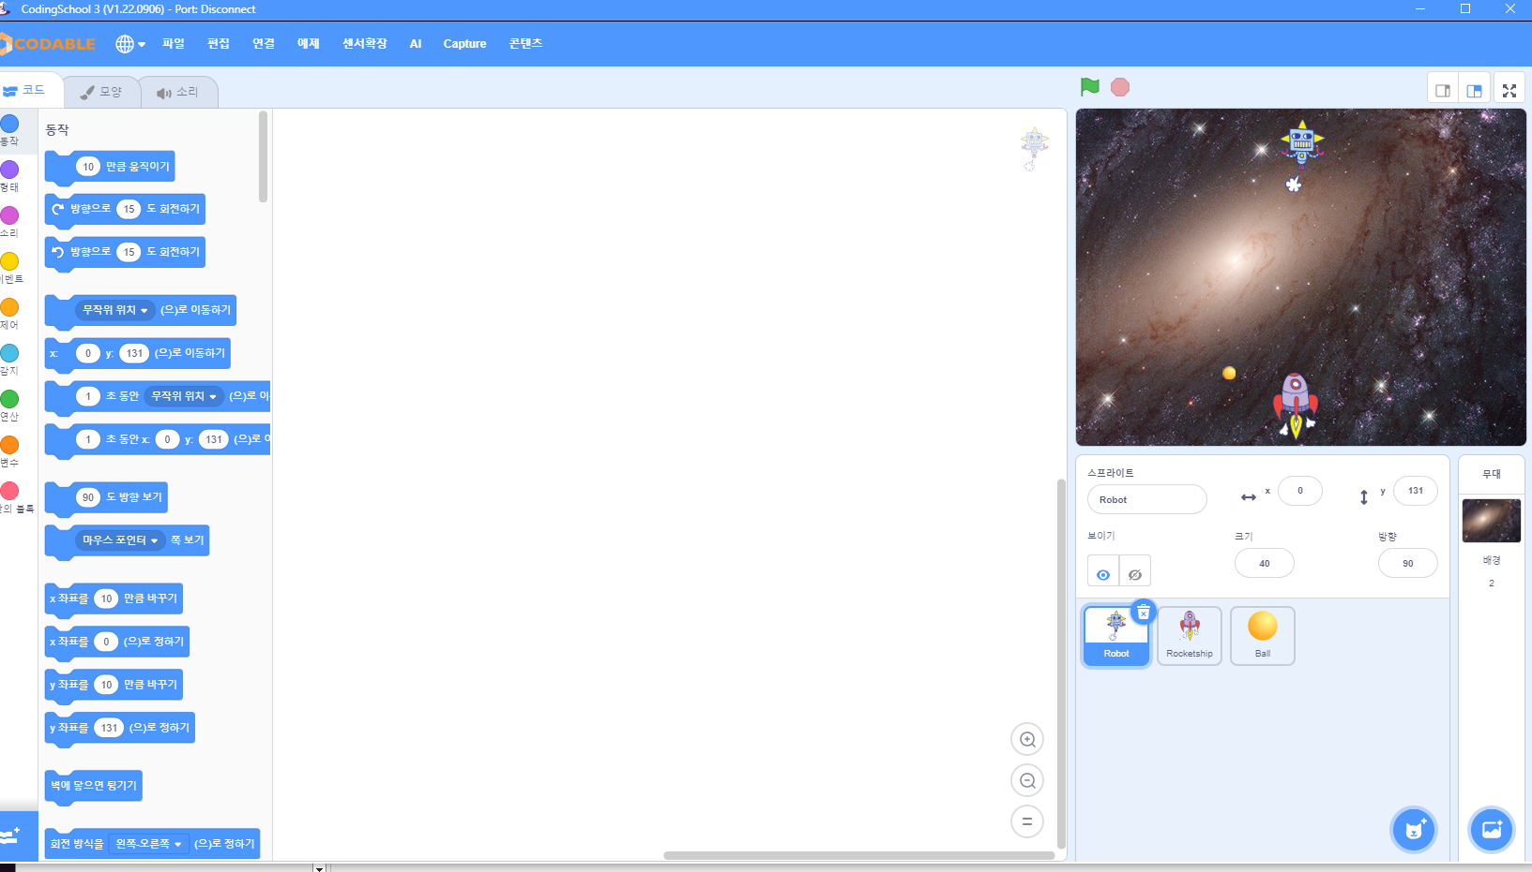
8. 외계인 물리치기
배경, 스프라이트 : 베이스 파일 있음
수업 내용 [복제하기]
로봇은 시작하면 자동으로 좌-우 움직이도록 하기
로켓은 키보드 방향키로 좌-우로 움직이도록 하기
복제하기 기능을 사용해야 하는 이유를 총알이 1개면 생기는 불편함 예를 들어 설명
복제하기 기능을 구현할 때 필수로 필요한 블록 5개 먼저 알려주기
복제하기 / 복제되었을 때 / 복제본 삭제하기 / 숨기기 / 보이기
스페이스 바를 누르면 복제된 공 발사되도록 하기
지난 시간에 배운 변수를 사용해서 로봇이 공을 맞으면 점수를 얻도록 해보기

Slide 13
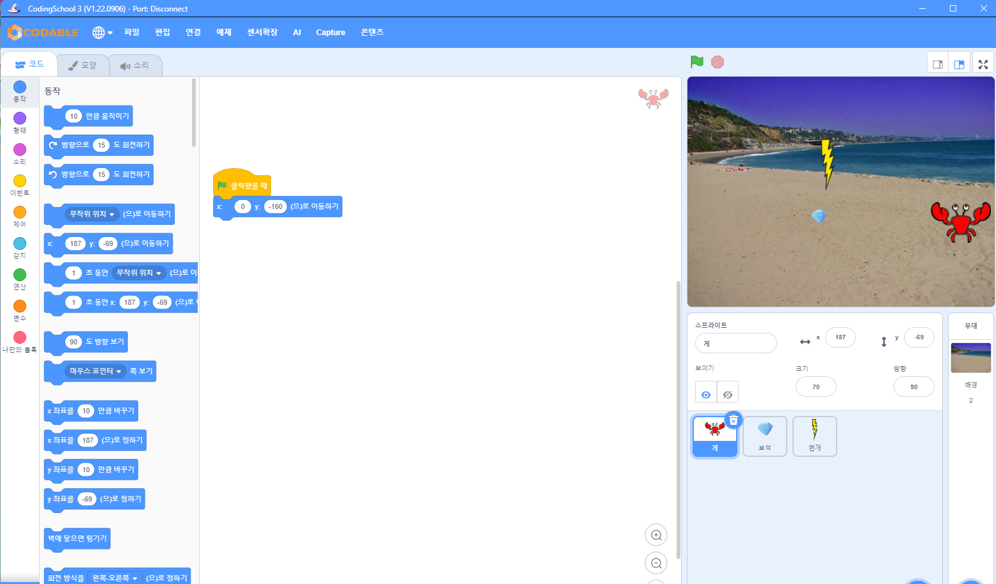
9. 떨어지는 보석 피하기
배경, 스프라이트 : 베이스 파일 있음
수업 내용 [복제하기]
꽃게는 키보드 좌-우 키를 사용해서 움직이기
우선 보석을 복제하기를 사용해서 떨어뜨리도록 해보기(난수 활용법 알려주기)
이후 번개는 혼자서 만들어보도록(코드는 보석과 동일)
꽃게가 보석을 먹거나 번개를 맞는 상황에 따라 변화가 있게 만들어보라고 하기

Slide 14
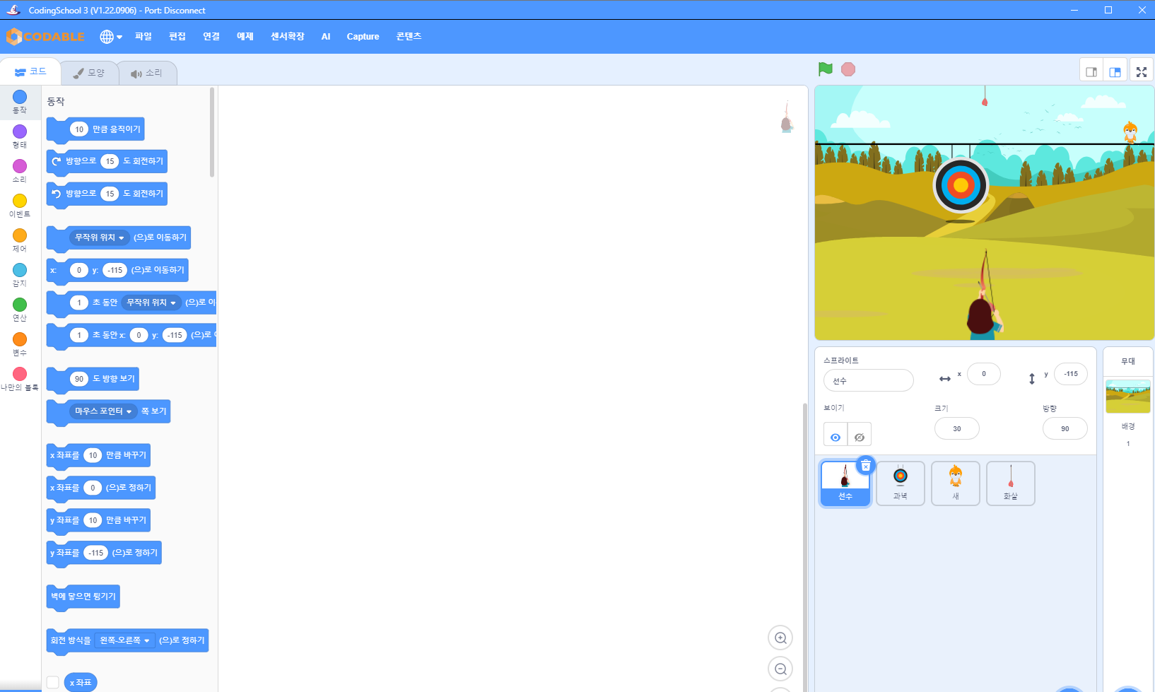
10. 양궁
배경, 스프라이트 : 베이스 파일 있음
수업 내용 [복제하기 복습]
이미 앞에서 사용되는 내용에 대해서 배웠기 때문에 어떤 식으로 움직이는지만 같이 이야기해보고 혼자서 차근차근 만들어보도록 하기
1 : 과녁 움직이기와 안내자 역할의 새 만들기
2 : 복제하기를 사용해서 스페이스 바 누르면 화살 발사되게 하기
3 : 과녁의 노란색 부분을 맞추면 맞은 걸로 인정
4 : 변수를 사용해서 게임 종료 시 10개의 화살 중 몇 개의 화살을 맞췄는지 출력하도록 하기

Slide 15
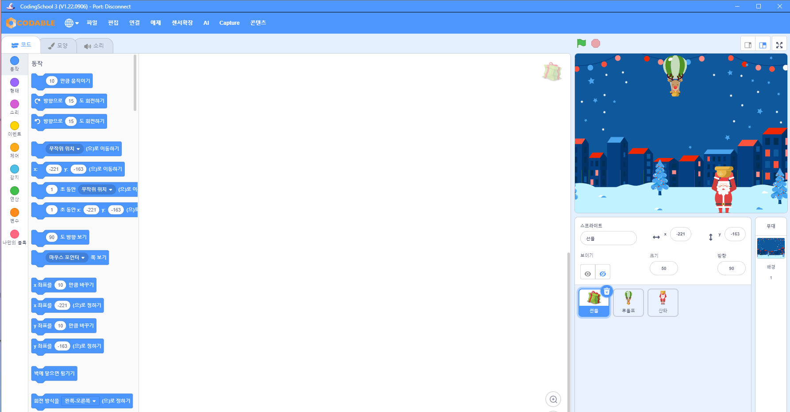
11. 크리스마스 선물 받기
배경, 스프라이트 : 베이스 파일 있음
수업 내용 [복제하기 복습]
루돌프는 1초 간격으로 위치가 변경됨(순간이동)
루돌프가 멈출 때마다 선물이 떨어짐
산타(동영상 참고)
선물은 1번 모양으로 떨어지는데 바닥에 닿으면 2번 모양으로 변경되고 0.5초 뒤에 사라짐
변수를 사용해 점수, 실패 횟수 만들어보도록 하기

Slide 16
12. 묻고 기다리기
배경, 스프라이트 : 아이들이 원하는 것
수업 내용 [묻고 기다리기]
묻고 기다리기 블록을 하나 꺼내서 이름을 입력 받고 출력하며 어떻게 사용하는지 알려주기
이후에 이름과 나이를 순서대로 입력받은 후 이름을 출력하라고 하며 변수를 함께 사용해야 하는 이유 알아보기
연습 프로그램
1. 숫자 2개를 입력받아서 합계 출력
2. 숫자 2개에 기호(+,-,*,/)를 추가로 입력해서 계산기 만들어보기

